Slide 1



Slide 2

ANJO
JRonaldo-JR

Slide 3


Slide 4

Feche os olhos
Me sinta a toda hora
Pra sempre...agora
E pela vida a fora.

Slide 5


Slide 6
Te quero sempre à meu lado
Meu presente, futuro...Passado
Sem ti perco meu chão
É teu o meu coração.

Slide 7
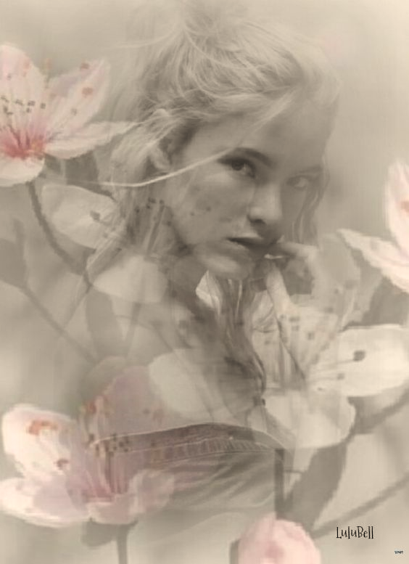


Slide 8
Sintonize em mim
Nada terá fim,
Venceremos a distância
Em qualquer circunstância.

Slide 9



Slide 10
Basta transcender
Depende do teu querer...
Estarei aí sempre que mentalizar
Só preciso te amar.

Slide 11



Slide 12
Quero estar sempre contigo
És meu único abrigo,
Com muito amor e carinho
Faremos nosso ninho.

Slide 13


Slide 14
Deixe tua mente "divagar"
Te quero em todo lugar
Dê-me tua semente
E minha será "eternamente"

Slide 15


Slide 16
Você é meu começo
Principio, meio e fim...
Sempre te darei guarida
"Anjo" da minha vida.
Anjo....

Slide 17




JRonaldo-JR
Cléo Menegatt

Slide 18
Imagens: Internet e Acervo Pessoal
Texto: JRonaldo-JR
Música: Even Now(Instrumental)
Criação, Formatação e Edição:
Cléo Menegatt
cmenegatt2016@gmail.com

